Slide 1
二面角的求法

Slide 2
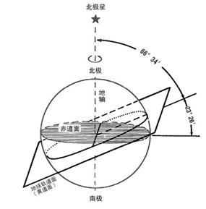

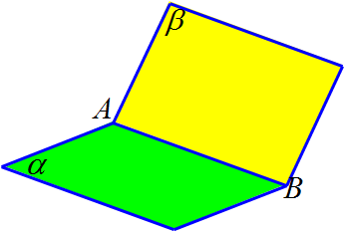
问题情境
问题：两平面相交是生产和生活中常见的现象，如发射人
造地球卫星时，要使卫星的轨道平面与地球的赤道
平面成一定的角度；使用笔记本电脑时，为便于操
作，需将显示屏打开一定的角度，那么，如何刻画
两个平面所形成的的这种“角”呢？
说明：平面内一条直线把这个平面分成两部分，其
中的每一部分都叫作半平面，当其中一个半
平面绕着这条直线旋转时，两个半平面就形
成了一定的“角度”。

Slide 3
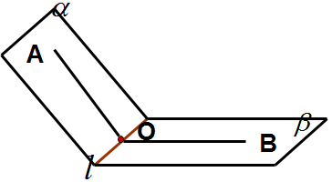
问题情境
什么是二面角（二面角的定义）？
一条直线和由这条直线出发的两个半平面所组成的图形。
如何度量二面角？
二面角的平面角：
以二面角的棱上任意一点为端点，在两个面内分别作垂直于棱的两条射线，这两条射线所成的角叫做二面角的平面角。

Slide 4
注意：
二面角的平面角必须满足：
1）角的顶点在棱上；
2）角的两边分别在两个面内；
3）角的边都要垂直于二面角的棱。
α
A
l
β
B
O
10

Slide 6
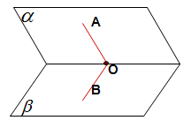
二面角的平面角的作法：——1、定义法
定义法：在二面角的棱上取一点（特殊点），过该点在两个半平面内作垂直于棱的射线，两射线所成的角就是二面角的平面角。

Slide 7
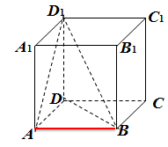
方法探究

Slide 8
二面角的计算步骤：
1、找出或作出二面角的平面角；
2、证明 两次线线垂直；
3、指明二面角的平面角；
4、将平面角放在三角形中求解。

Slide 9
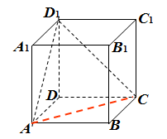
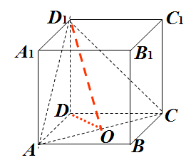

Slide 10
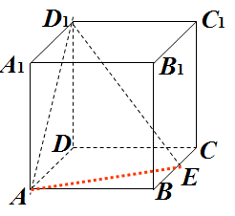
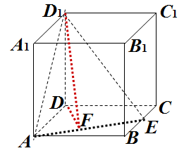

Slide 11
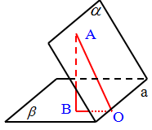
二面角的平面角的作法：——2、三垂线法
三垂线法：已知二面角其中一个面内一点到另一个面的垂线，用三垂线定理或逆定理
作出二面角的平面角。
口诀：二垂线一连线
1.过一个面的点做垂线垂直另一个面（最好是已经知道的）
2.过垂足做交线的垂线
3.连线

Slide 12
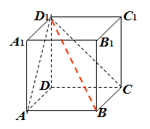
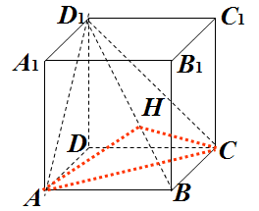

Slide 13
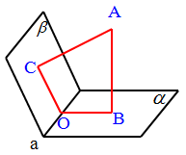
二面角的平面角的作法：——3、垂面法
垂面法：作一与棱垂直的平面，该垂面与二面角两半平面相交，得到交线，交线所成的角为二面角的平面角.

Slide 14
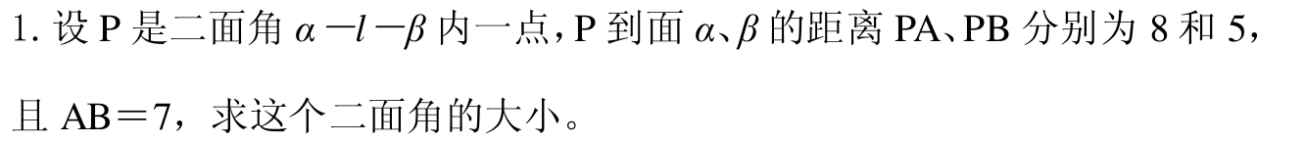
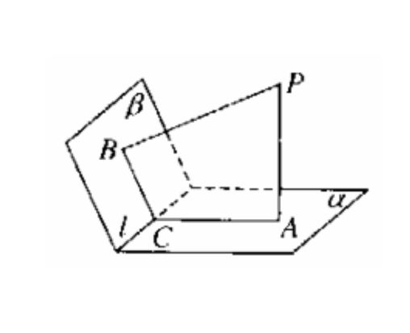

Slide 15
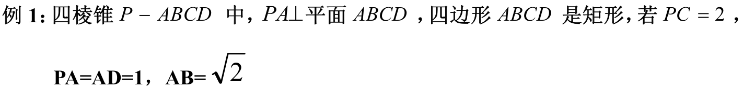
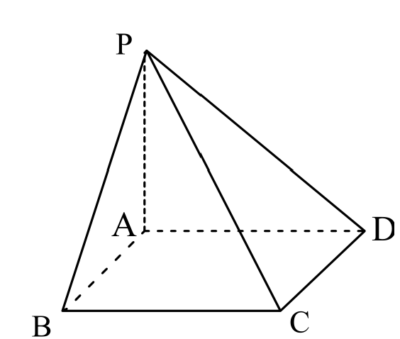
1、求二面角P-BD-A的大小

Slide 16
